Slide 1
DEEPSEEK HARNESS PLUGIN
工作状态可视化
dsh-work-status
把「Agent 现在在做什么」变成标题栏上的一行状态：点开是目标、当前步、最近的记录与上一轮。
v0.7.0 · MIT · 无运行时依赖 · 不调用模型

Slide 2
为什么要它
长任务里，用户只看得到滚动的记录
在做什么
工具在跑，还是模型在想？一眼看不出来。
做到哪了
滑到哪儿算哪儿，没有“本轮已有几步、哪里失败过”的总览。
上一轮干了啥
换了一轮，前面的脉络就散了。
插件不改模型、不改会话，只把已有事件整理成一句话。

Slide 3
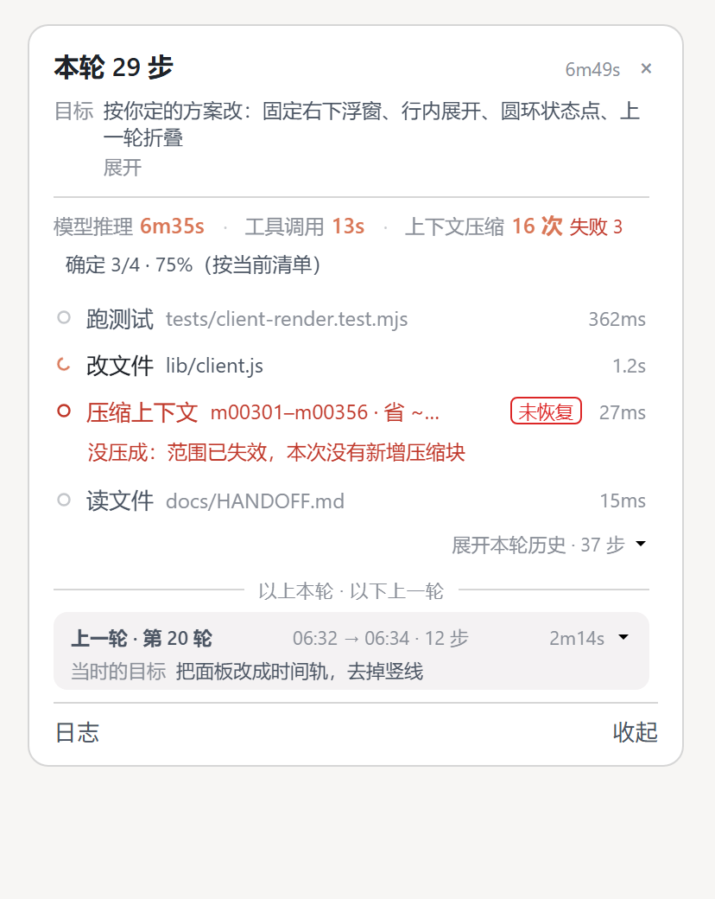
界面：一行状态 + 一个面板
不抢注意力，点开才展开
① 这一轮在做什么
正在进行的那一步，带流光圆环与用时。
② 目标与三项指标
目标两行截断；模型推理 / 工具调用 / 上下文压缩。
③ 时间轨
最近的记录按时间排，失败行留红并可直接读原因。
④ 上一轮与日志
上一轮折叠成一行，日志页可翻全部。

Slide 4
数字从哪来
三档说法，从不编百分比
确定
有真实待办清单
3/4 项 · 75%（按当前清单）
步参照
有同会话或本机的同类样本
本步 4.3s · 同类通常 3–8s
未知
什么都没有
未知 · 已 1m12s
整轮 ETA 在一万四千轮真实日志上做过对照，结论是它不可靠，所以没有做。同类参照的样本来自同一台机器。

Slide 5
边界写进代码
只在本机，只存数字，随时能删
·
不额外调用模型，不往提示词里塞东西。
·
跨会话只记「工具名 + 毫秒数」，不含路径、命令、提示词、会话 id。
·
记忆文件可一键清掉：npm run reset-stats（加 -- --dry 先看路径）。
·
结果没回来就写「结果未知」，不猜；百分比只在有真实总数时出现。
·
桌宠联动属主题内部实现，给 <html data-dws-pet="off"> 即停用。

Slide 6
安装
三步，不需要构建
1
放进 profile 的插件目录
C:\Users\<you>\.dsh\profiles\desktop\node_modules\dsh-work-status
2
在加载列表里加一条
"dsh-work-status"（profile 的 package.json → dsh.profile.bundles）
3
重启 DeepSeek Harness
标题栏出现状态胶囊，点开即面板
无运行时依赖；Node 24 下 node --test tests/*.test.mjs 可跑 84 项测试。

Slide 7
把过程讲清楚，比把过程画漂亮更重要
项目在 E:/DSH/dsh-work-status；docs/HANDOFF.md 写清契约、字段与测试策略，docs/STATS.md 记统计口径，docs/AUDIT.md 记外部审查与修复状态。
MIT License
派生自 dsh-agent-activity 0.9.0，署名见 NOTICE

